Slide 2
– Mô tả được một số nét văn hoá của địa phương.
- Lựa chọn và giới thiệu được ở mức độ đơn giản một món ăn, một kiểu trang phục hoặc một lễ hội tiêu biểu,... ở địa phương.
- Kể được câu chuyện về một trong số các danh nhân ở địa phương.

Slide 4
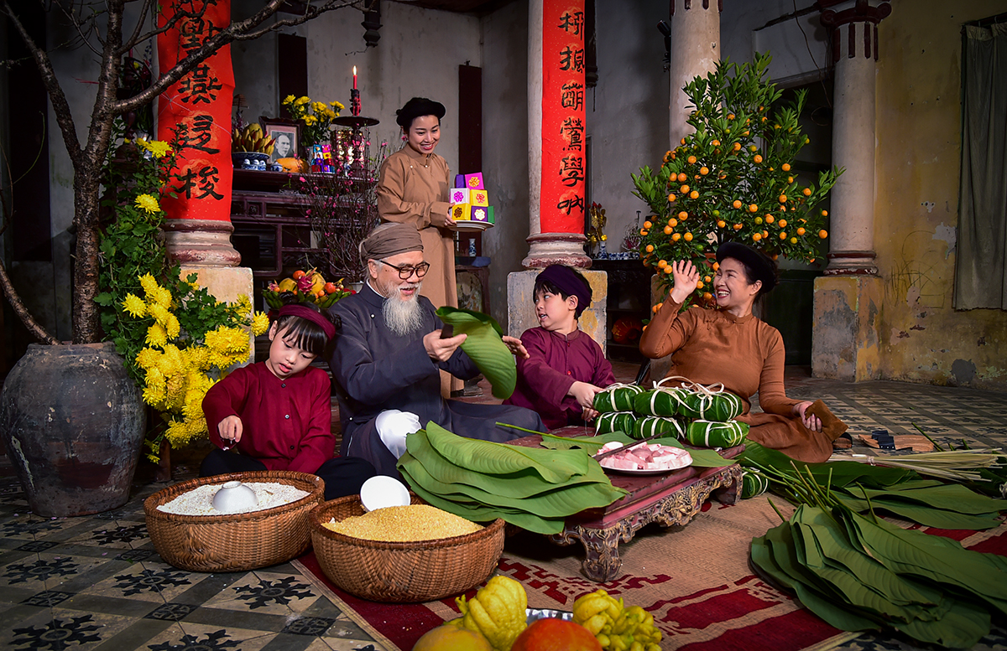
Quan sát hình ảnh bên và chia sẻ những thông tin mà em biết liên quan đến hình ảnh đó.
Hãy giới thiệu những phong tục tương tự ở địa phương em.
Thực vật "ăn" gì để sống?

Slide 5
Gói bánh chưng vào các dịp lễ, tết là một nét đẹp văn hóa của người Việt cổ, được hình thành ngay từ thời Văn Lang - Âu Lạc và được duy trì cho đến ngày nay.

Slide 6
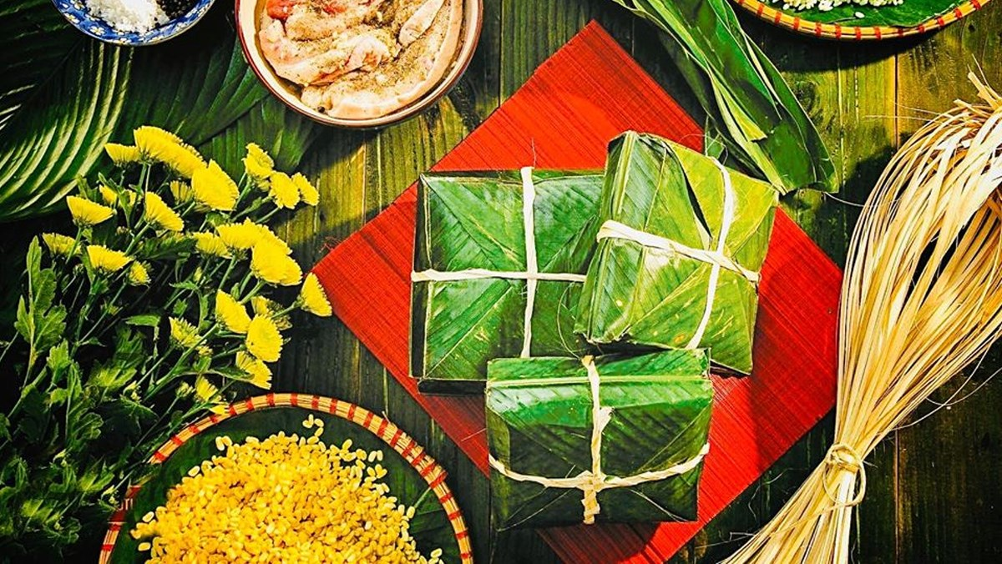
Người Việt thường dâng cúng bánh chưng vào các dịp lễ, tết để bày tỏ lòng thành, sự biết ơn với tổ tiên, trời đất và cầu mong một năm mưa thuận, gió hòa.

Slide 7
KHÁM PHÁ

Slide 8
1
Văn hóa truyền thống

Slide 9
Đọc thông tin và dựa vào Tài liệu giáo dục địa phương, hãy thực hiện nhiệm vụ:
Kể tên một số phong tục, tập quán, nhà ở, lễ hội và món ăn ở địa phương em
Thực vật "ăn" gì để sống?
Giới thiệu với bạn về một loại trang phục hoặc một món ăn/một lễ hội tiêu biểu ở địa phương em.
Thực vật "ăn" gì để sống?

Slide 10
Thầy cô dựa vào Tài liệu giáo dục địa phương của tỉnh/thành phố mình để soạn phù hợp. Ở bài này em soạn về thành phố Hà Nội

Slide 11
Kể tên một số phong tục, tập quán, nhà ở, lễ hội và món ăn ở địa phương em

Slide 12
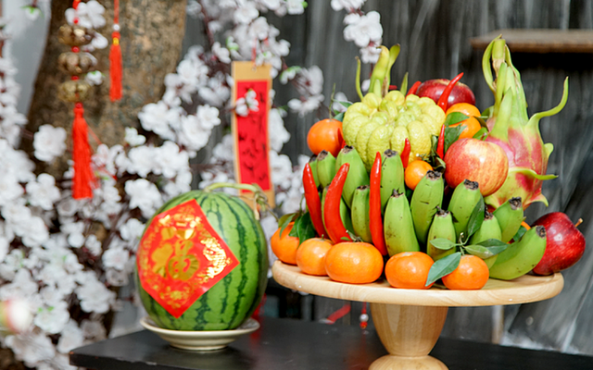
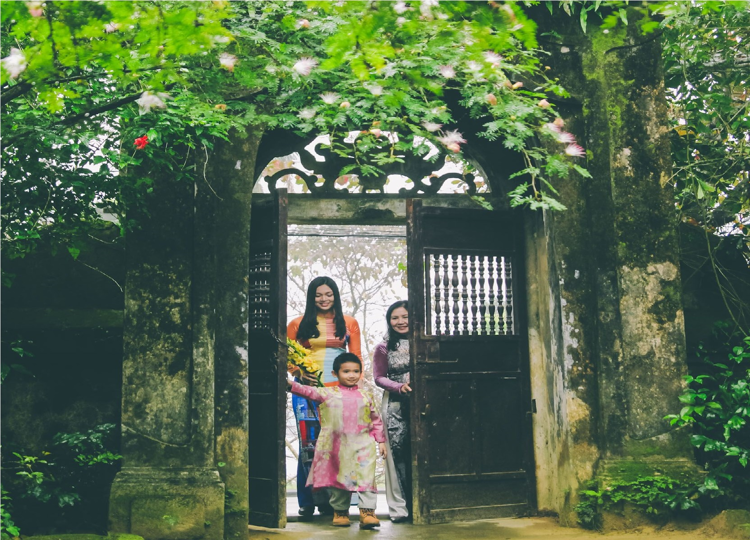
Phong tục, tập quán tiêu biểu ở Hà Nội
Xông đất
Bày mâm ngũ quả

Slide 13
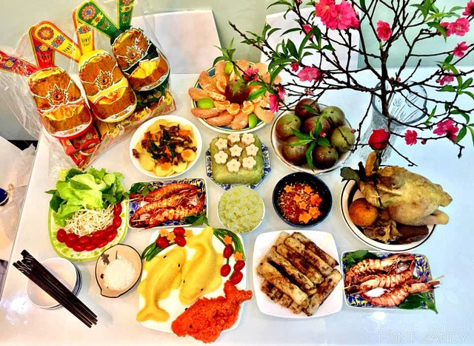
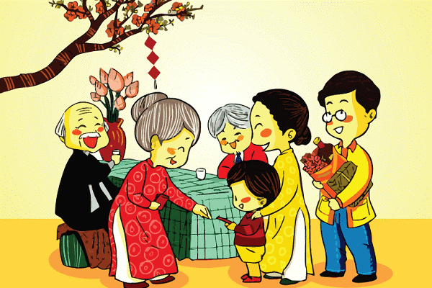
Lì xì
Cúng ông Công ông Táo

Slide 14
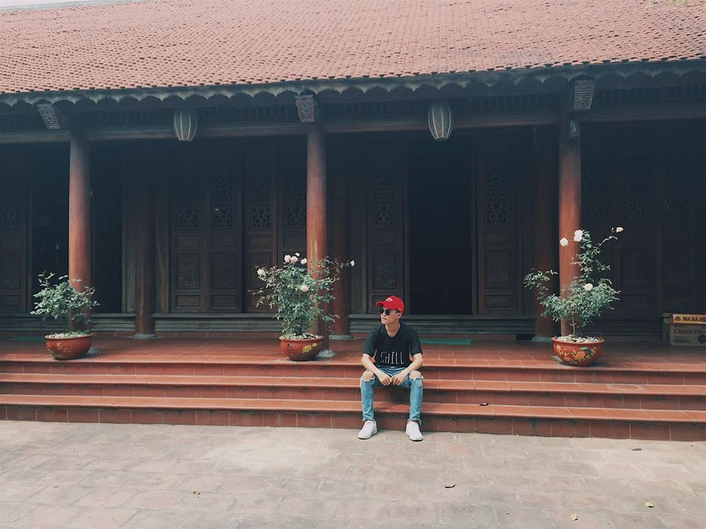
Nhà ở
Nhà ở truyền thống được đắp bằng đất hoặc xây bằng gạch, mái lợp lá hoặc ngói. Nhà thường có ba gian: gian chính là nơi thờ cúng và tiếp khách; hai gian bên gọi là buồng, dùng làm phòng ngủ hoặc chứa thóc, gạo, đồ dùng....

Slide 15
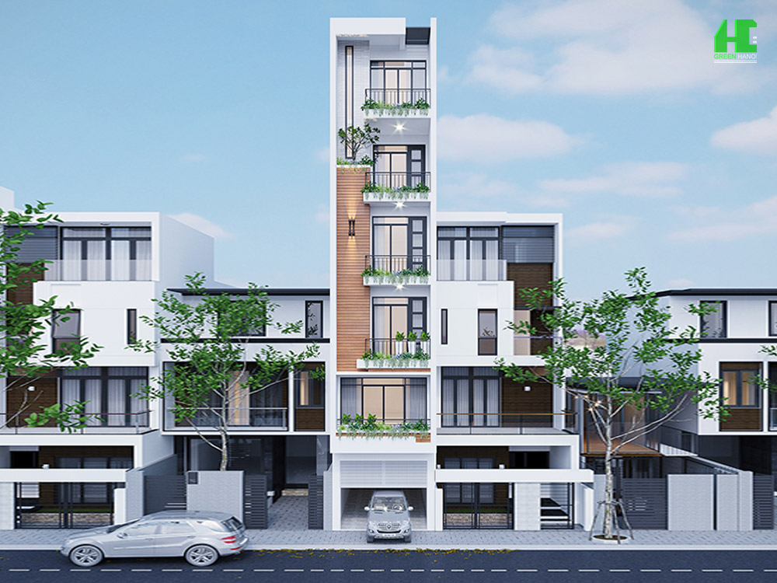
Nhà ở
Hiện nay, nhà ở của người dân có sự thay đổi theo hướng hiện đại và tiện nghi hơn.

Slide 16
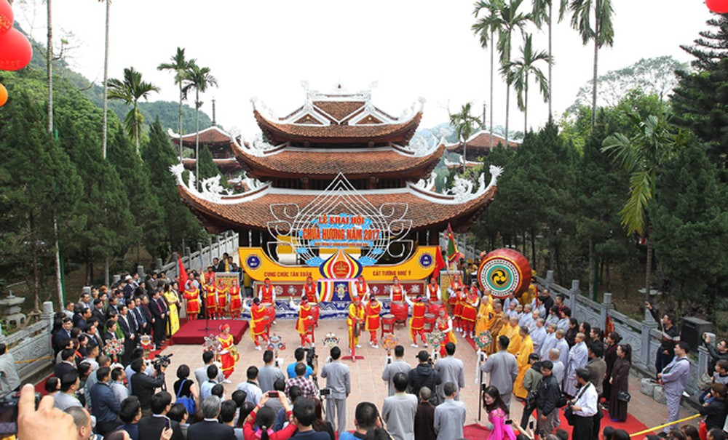
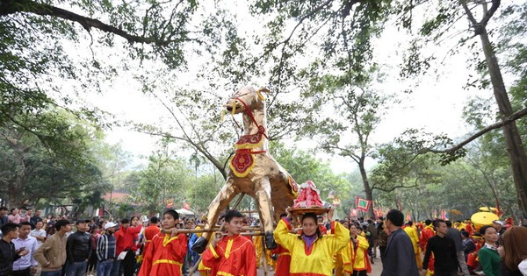
Một số lễ hội tiêu biểu
Hội Gióng (Sóc Sơn)
Lễ hội chùa Hương (huyện Mỹ Đức)

Slide 17
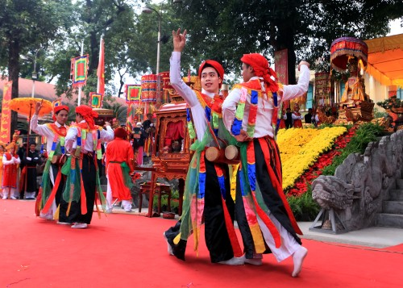
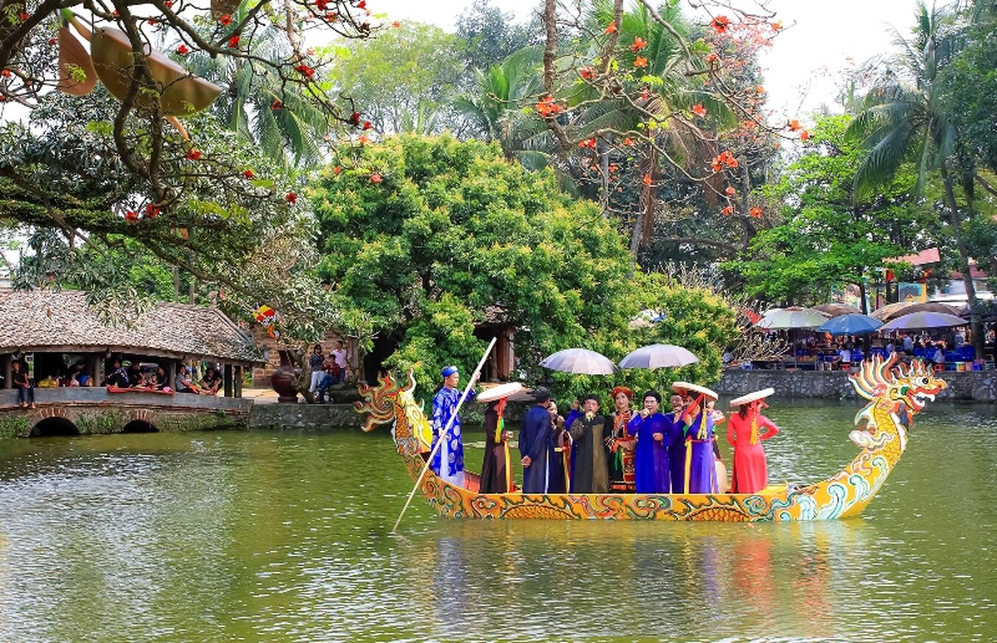
Lễ hội chùa Thầy (huyện Quốc Oai)
Hội làng Triều Khúc (huyện Thanh Trì)

Slide 18
Lễ hội chùa Hương diễn ra từ mùng 6 tháng Giêng Âm lịch đến hết tháng Ba Âm lịch ở xã Hương Sơn, huyện Mỹ Đức, Hà Nội.
Lễ hội chùa Hương không chỉ là một lễ hội du xuân thông thường mà còn có ý nghĩa rất lớn, ghi đậm dấu ấn văn hóa, tín ngưỡng thờ của Bắc Bộ.
Trong suốt mùa lễ hội, tại chùa Trong luôn có lễ dâng hương, gồm có hương, hoa, đèn, nến, hoa quả và thức ăn chay.
Lễ hội chùa Hương (huyện Mỹ Đức)

Slide 19
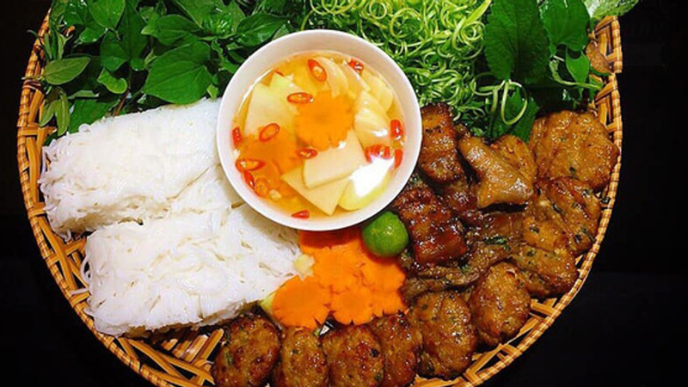
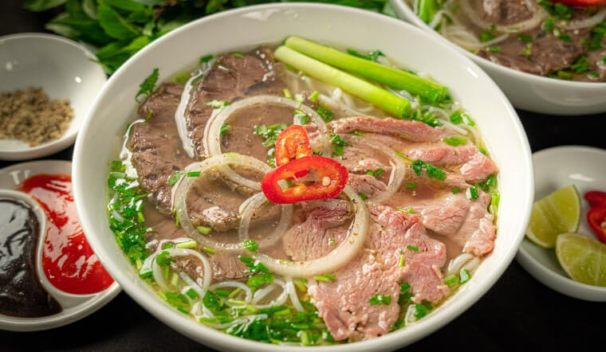
Món ăn
Món ăn Hà Nội phong phú, đa dạng, mang nhiều nét tinh tế và đặc trưng riêng.
Nhiều món ăn nổi tiếng, như: phở, bún chả, bún riêu, bún ốc nguội, chả rươi,...

Slide 20
Phở
Thành phần chính của phở là: bánh phở (làm từ bột gạo), nước dùng (ninh từ xương bò cùng các loại thảo mộc) và thịt bò hoặc gà cắt lát mỏng.
Khi ăn phở, thực khách có thể ăn kèm các gia vị như: hạt tiêu, chanh, ớt, hành lá, rau thơm,…

Slide 21
Giới thiệu với bạn về một loại trang phục hoặc một món ăn/một lễ hội tiêu biểu ở địa phương em.

Slide 22
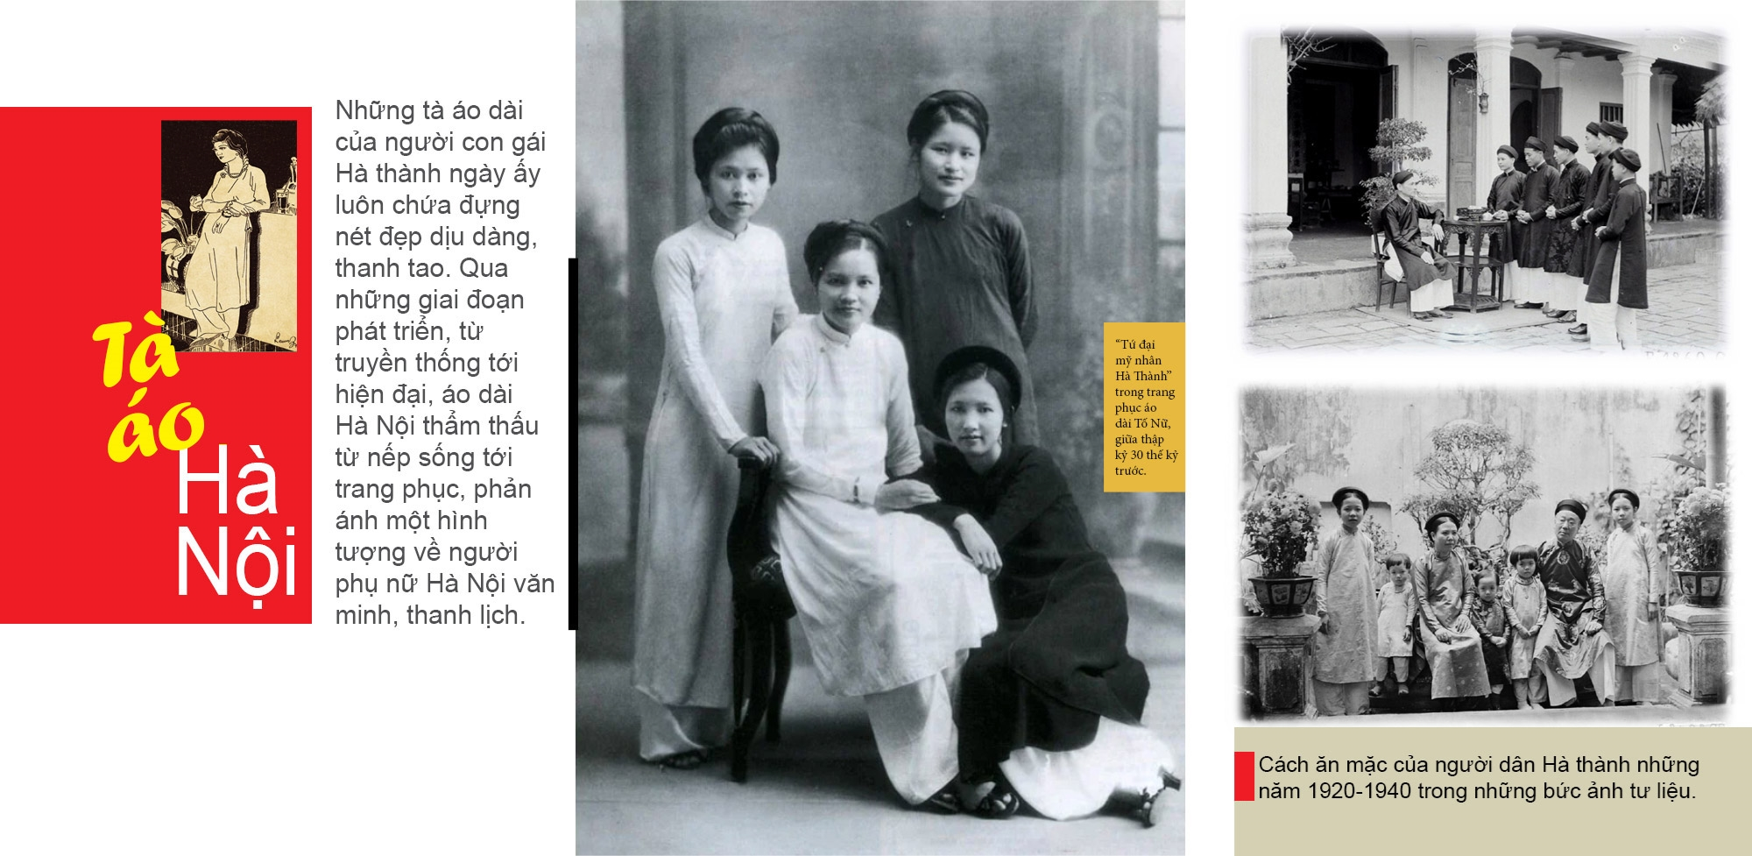
Áo dài Hà Nội

Slide 24
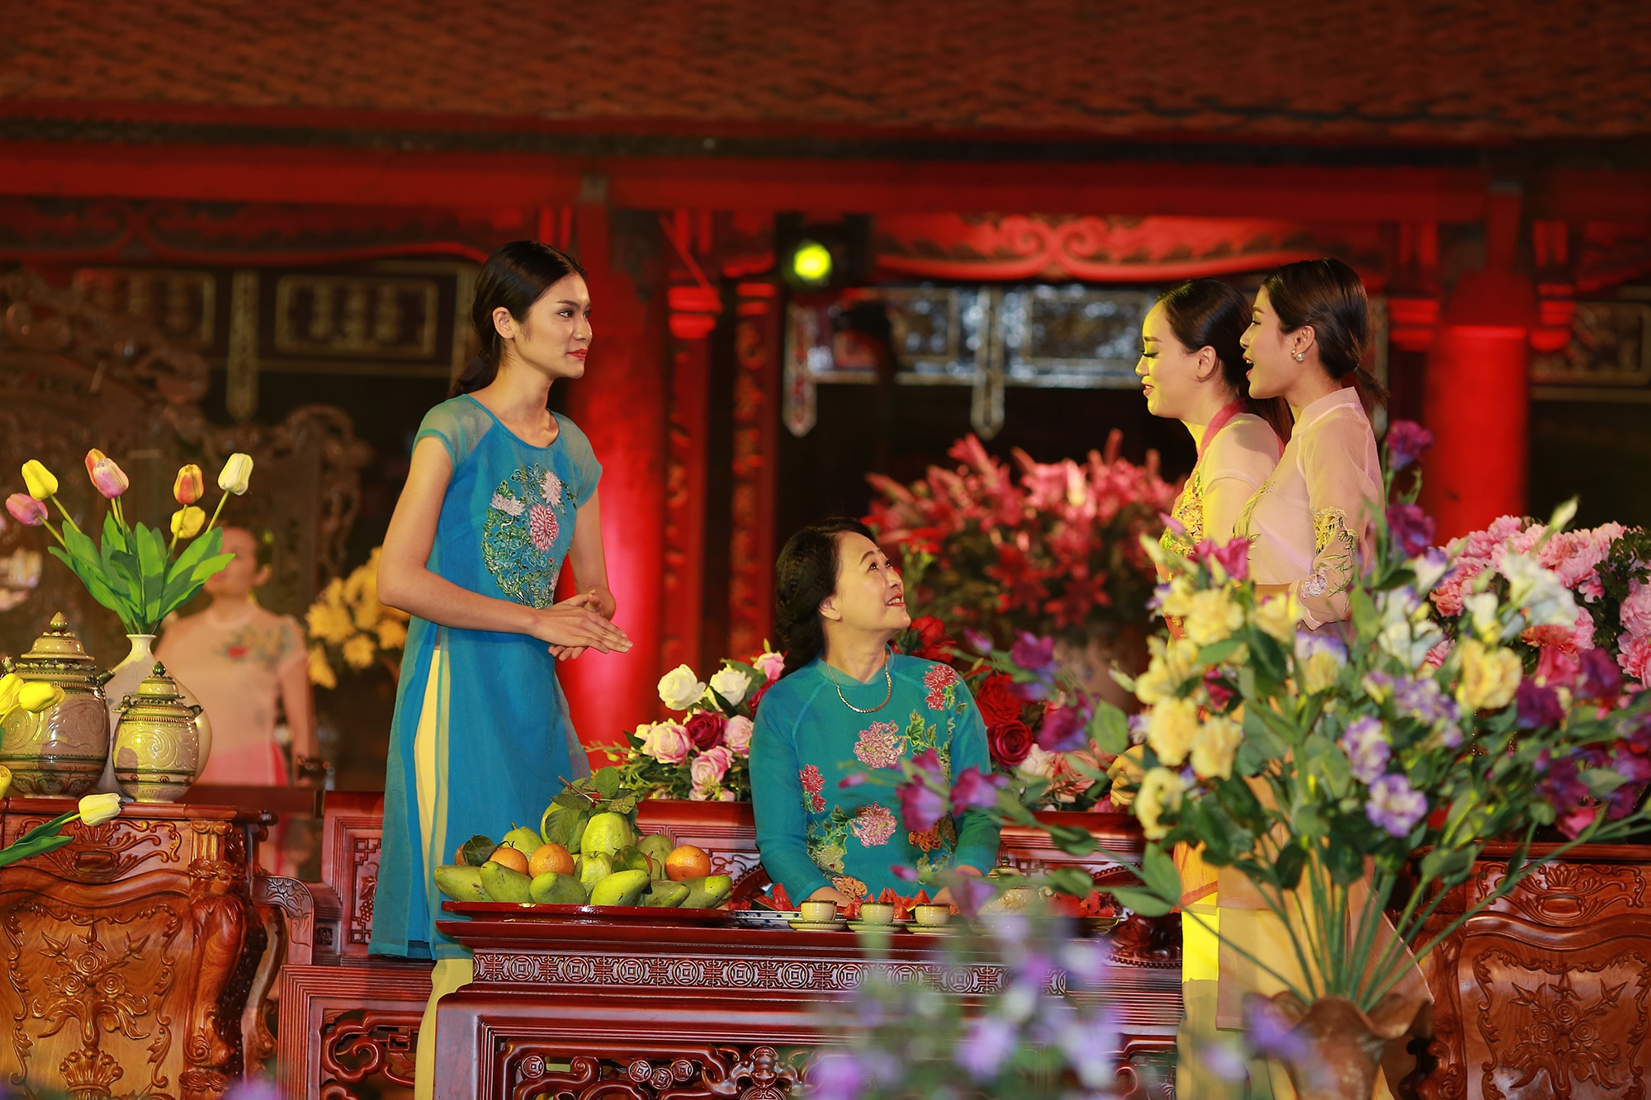
Áo dài Hà Nội luôn là trang phục thanh lịch, ẩn chứa và phô diễn những triết lý sống của mỗi người phụ nữ Thủ đô Hà Nội.

Slide 26
1. Lập và hoàn thiện bảng (theo gợi ý dưới đây) về một số nét văn hóa truyền thống tiêu biểu của địa phương em.
STT | Lĩnh vực | Tên gọi | Mô tả
1 | Lễ hội | ? | ?
2 | Món ăn | ? | ?
3 | Phong tục, tập quán | ? | ?
… | ? | ? | ?

Slide 27
STT | Lĩnh vực | Tên gọi | Mô tả
1 | Lễ hội | Lễ hội chùa Hương | - Diễn ra trong khoảng thời gian từ tháng 1 đến tháng 3 âm lịch. - Ngày khai hội chính thức là: mùng 6 tháng Giêng. - Không chỉ được biết đến như một lễ hội du xuân thông thường của vùng đất “linh sơn phúc đại”, mà lễ hội chùa Hương còn mang đậm nét đẹp văn hóa, tín ngưỡng của Bắc Bộ.
2 | Món ăn | Phở | - Thành phần chính của phở là: bánh phở (làm từ bột gạo), nước dùng (ninh từ xương bò cùng các loại thảo mộc) và thịt bò hoặc gà cắt lát mỏng. - Khi ăn phở, thực khách có thể ăn kèm các gia vị như: hạt tiêu, chanh, ớt, hành lá, rau thơm,…
3 | Phong tục, tập quán | Làm bánh chưng vào Tết Nguyên đán | - Các nguyên liệu để gói bánh chưng bao gồm: lá dong, gạo nếp, đậu xanh và thịt lợn. - Người Việt thường dâng cúng bánh chưng vào các dịp lễ, tết để bày tỏ lòng thành, sự biết ơn với tổ tiên, trời đất và cầu mong một năm mưa thuận, gió hòa.

Slide 28
DẶN DÒ

Slide 29
CHÀO TẠM BIỆT!
CHÀO TẠM BIỆT!

